Slide 1
Перпендикуляр и наклонная
Работу выполнили: Сенчукова Анастасия и Жмурова Анастасия ученицы 10 А класса МБОУ СШ № 1 г. Архангельска, Архангельской области.
Руководитель: Куприянович Марина Олеговна, учитель математики высшей квалификационной категории МБОУ СШ № 1г. Архангельска, Архангельской области, 2015 год.

Slide 2
Задача №21
Расстояние от точки А до вершин квадрата равны a. Найдите расстояние от точки А до плоскости квадрата, если сторона квадрата равна b

Slide 3
А
a
С
a
D
b
В
F
b

Slide 4
Дано:
BCDF - квадрат
АB=AC=AD=AF=a
BC=CD=DF=FB=b
Найти:
расстояние от А до плоскости квадрата

Slide 5
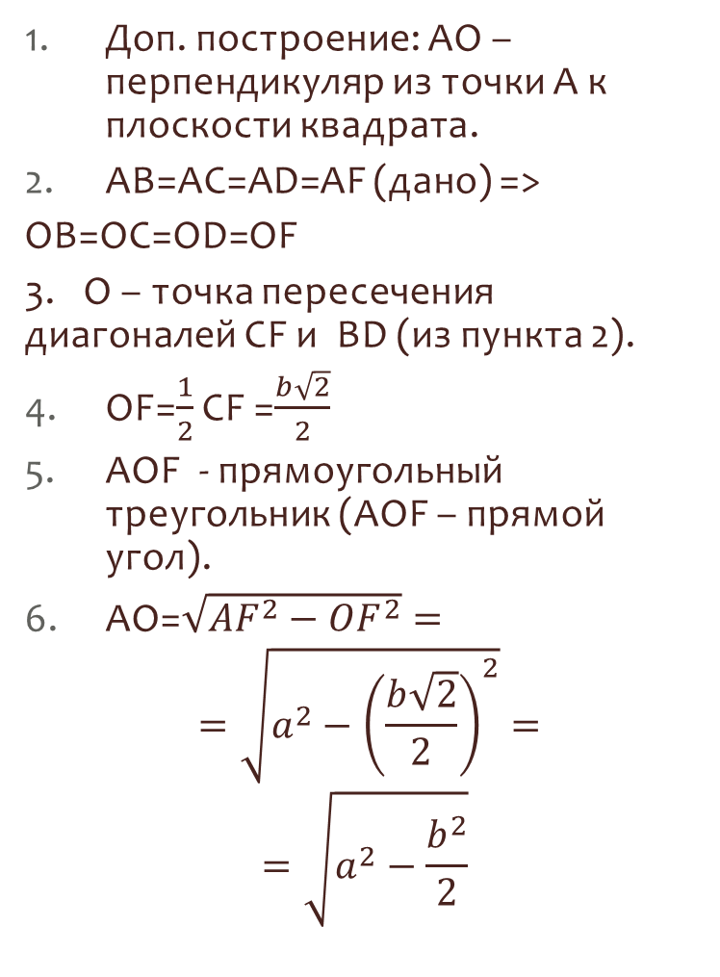
Решение:
Доп. построение: АО – перпендикуляр из точки А к плоскости квадрата.
АB=AC=AD=AF (дано) =>
ОB=OC=OD=OF
3. О – точка пересечения диагоналей CF и BD (из пункта 2).
OF=$\frac{1}{2}$ CF =$\frac{b\sqrt{2}}{2}$
AOF - прямоугольный треугольник (AOF – прямой угол).
AO=$\sqrt{{AF}^{2}−{OF}^{2}}=$
$$=\sqrt{a^{2}−{\left(\frac{b\sqrt{2}}{2}\right)}^{2}}=$$
$$=\sqrt{a^{2}−\frac{b^{2}}{2}}$$
A
C
D
O
B
F

Slide 6
Библиография.
Геометрия. 10-11 классы : учеб. для общеобразоват. учреждений : базовый и профил. уровни / А.В. Погорелов – 10-е. изд. – М. : Просвещение, 2010. – 175 с. : ИЛ
https://yandex.ru/images/search?text=%D1%80%D0%B8%D1%81%D1%83%D0%BD%D0%BA%D0%B8%20%D0%BA%20%D0%B7%D0%B0%D0%B4%D0%B0%D1%87%D0%B0%D0%BC%20%D0%BF%D0%BE%20%D0%B3%D0%B5%D0%BE%D0%BC%D0%B5%D1%82%D1%80%D0%B8%D0%B8%2010%20%D0%BA%D0%BB%D0%B0%D1%81%D1%81%20%D0%BF%D0%BE%20%D1%82%D0%B5%D0%BC%D0%B5%20%D0%BF%D0%B5%D1%80%D0%BF%D0%B5%D0%BD%D0%B4%D0%B8%D0%BA%D1%83%D0%BB%D1%8F%D1%80%20%D0%B8%20%D0%BD%D0%B0%D0%BA%D0%BB%D0%BE%D0%BD%D0%BD%D0%B0%D1%8F

